Slide 1


Fco. Javier Bolívar Expósito
Juan Helios García Guzmán
Sheila Martínez Gómez
Alberto Ortega Ruiz
ERP de Software Libre
DDSI

Slide 2
¿Qué es Apache OFBiz?
Framework que ofrece un modelo de datos común y un conjunto de herramientas para procesos de negocio.
Posee
Documentación propia
Soporte propio
Arquitectura común
Un ERP es un único Sistema de Información para toda la compañía que coordina la información en los diferentes procesos de negocio
Es una de las grandes apuestas al escoger un ERP libre
gracias a estar sustentada por la Apache Software Foundation
Notes:
Actualmente, OFBiz es un framework que ofrece un modelo de datos común y un conjunto de herramientas para los procesos de negocio. Todas las aplicaciones que se desarrollan junto a ello poseen una arquitectura común, y utilizan los mismos datos, lógicas y componentes. Posee su propia documentación, su propio soporte y hoy en día es una de las grandes apuestas a la hora de elegir un ERP libre por parte de las grandes empresas al estar sustentada por la Apache Software Foundation.

Slide 3

Un poco de historia…
2001 Creado por David E. Jones y Andy Zeneski
2003-2006 Formó parte de Java.net
2006 Entra en la incubadora de Apache
2007 Alcanzó el grado de Proyecto de Alto Nivel de Apache
Notes:
Originalmente, OFBiz fue creado por David E. Jones y Andy Zeneski, en mayo de 2001. Entre 2003 y 2006 de forma comunitaria en Java.net El proyecto continúa actualmente activo, teniendo un parón en la documentación de tres años (2003-2006) durante su desarrollo en Java.net.
OFBiz comenzó a utilizarse activamente en la producción en torno a 2003, y pasó a formar parte de la incubadora de Apache al comienzo de 2006. Al terminar ese mismo año, OFBiz fue designado como un proyecto de alto nivel de Apache, “graduándose” en la incubadora con gran éxito. La Apache Software Foundation designó un equipo propio para seguir el desarrollo de este proyecto.

Slide 4
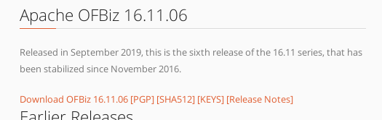
¿Cómo se instala?
1º Descargamos los archivos necesarios en
https://ofbiz.apache.org/download.html
Arch Linux Ubuntu
Sudo pacman -Syu jdk8-openjdk sudo apt-get install
(Debemos instalar JDK8
como prerrequisito)
openjdk-8-jdk
Notes:
Al extraer el zip descargado encontramos un archivo llamado “README.md” que contiene las instrucciones de instalación. Como prerrequisito deberemos instalar JDK8.

Slide 5
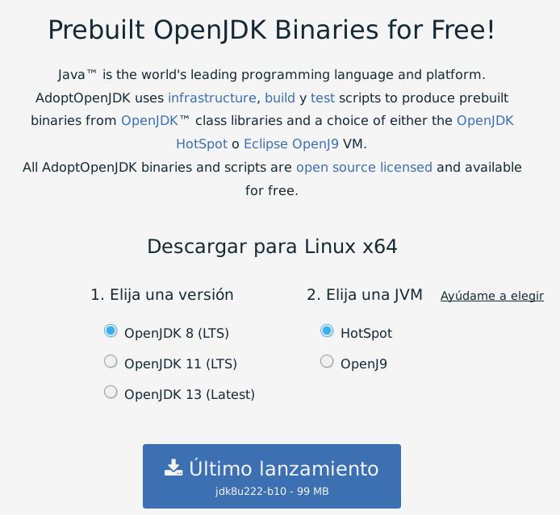
¿Cómo se instala? II
Tras esto, y estando en el directorio donde lo hemos extraído:
./gradle/init-gradle-wrapper.sh
y
./gradlew cleanAll loadDefault
¡Ojo! Esta instalación puede llegar a tardar mucho tiempo, acorde a las pruebas que hemos realizado.
Notes:
Después, siguiendo las instrucciones del README tendremos que ejecutar las siguientes instrucciones en la terminal estando situados en el directorio en el que hemos extraído el zip de Apache OFBiz. Dependiendo de la conexión a internet y el rendimiento del ordenador este proceso puede llevar mucho tiempo, ya que tiene que descargar e instalar varias dependencias. En un ordenador de 4 núcleos con una velocidad de descarga de 380Mbps aun así tarda 8min y 18seg en instalarse. El proceso de instalación es más complejo que el de otros ERPs, por ejemplo Tryton dispone de binarios precompilados y puede instalarse directamente de los repositorios.

Slide 6
¿Cómo se instala? III
Para ejecutar el programa, utilizaremos
./gradlew ofbiz
Podremos acceder desde el navegador a distintos módulos:
Order Back Office https://localhost:8443/ordermgr
Accounting Back Office https://localhost:8443/accounting
Administrator interface https://localhost:8443/webtools
Notes:
Una vez el OFBiz se esté ejecutando podemos acceder a sus funciones a través de una interfaz web.

Slide 7
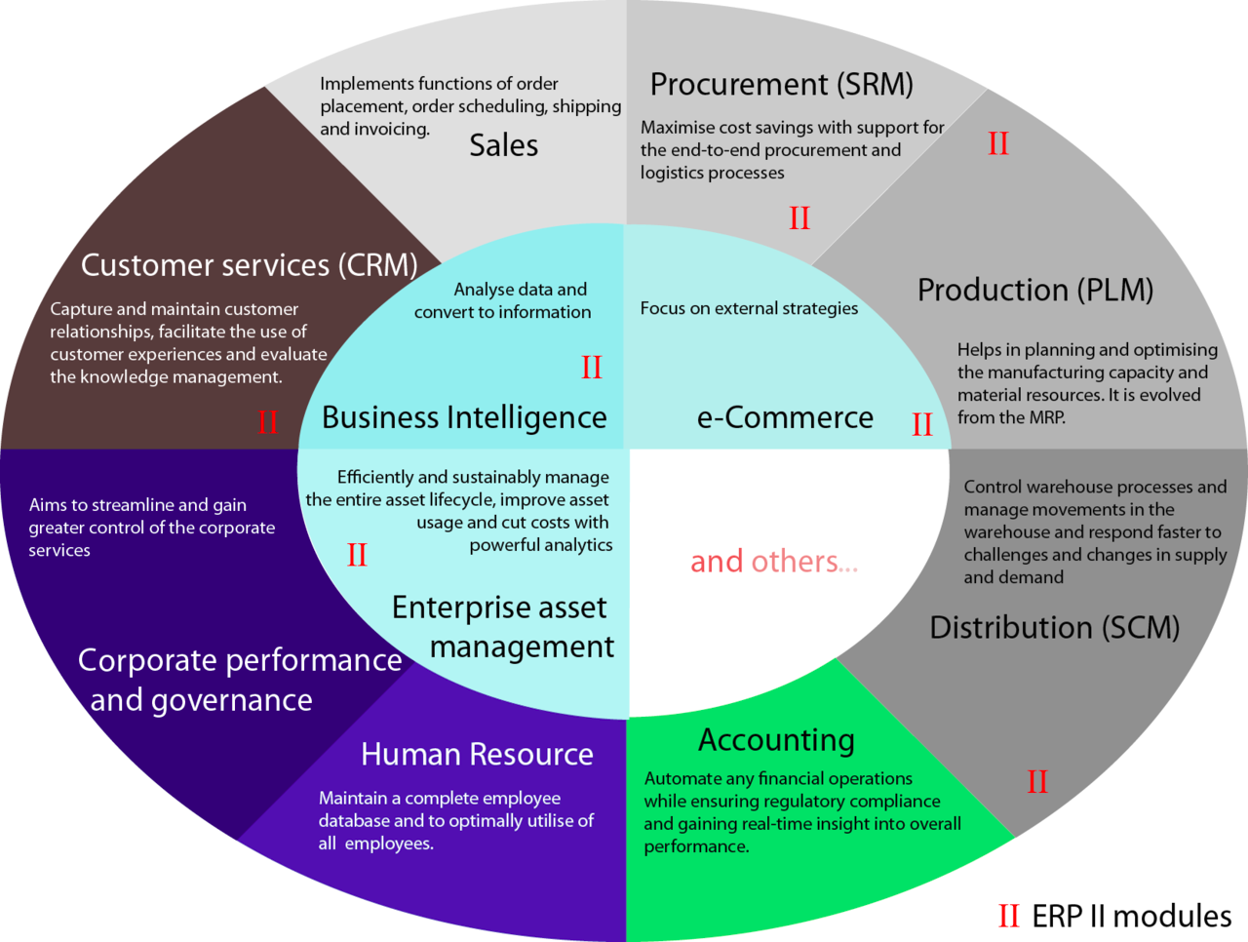
Funcionalidades que debe ofrecer un ERP

Slide 8
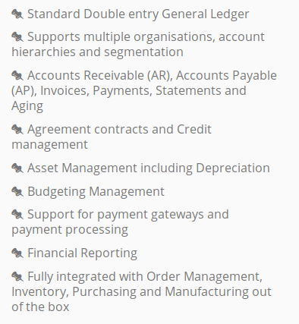
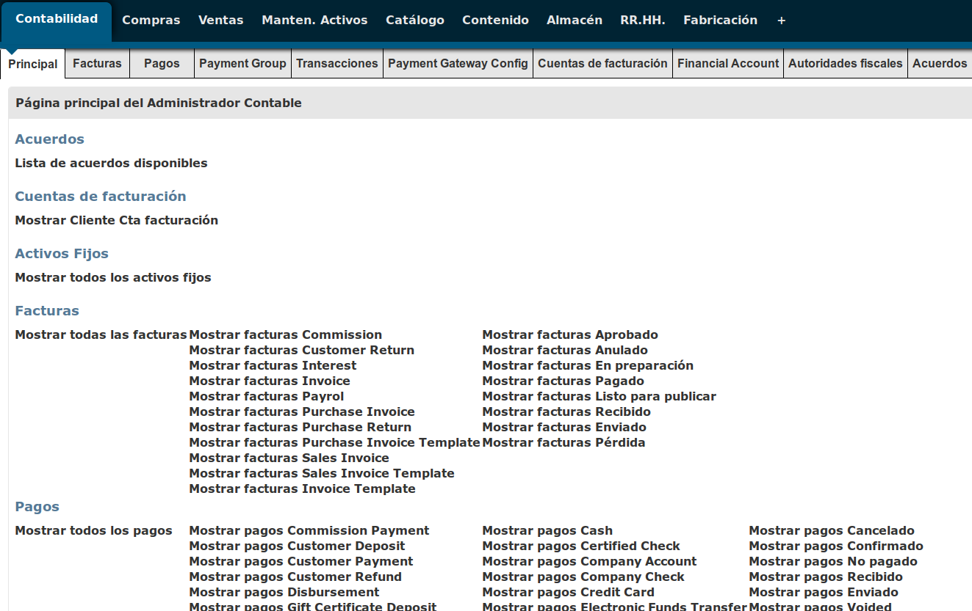
Funcionalidades de OFBiz: Contabilidad I
En todos los módulos se presenta un menú donde escoger los elementos de cada uno de ellos.
Aquí tenemos pagos, gestión con gobiernos, transacciones, compras y ventas, etc.
Notes:
Veamos cómo se representa esto en la propia aplicación. Se nos presenta una página principal donde podemos mostrar los distintos elementos de la contabilidad. Tenemos todo desde los pagos, a la gestión con gobiernos, transacciones etc. Este módulo tiene la contabilidad general. En compras y ventas tenemos el AP (Accounts Payable= y AR (Accounts receivable) respectivamente. En la imagen se muestra la contabilidad general

Slide 9
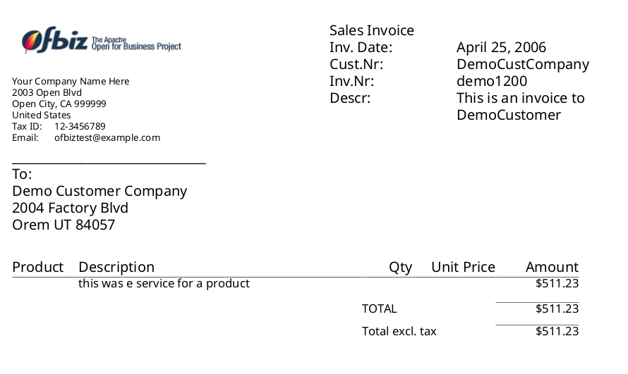
Funcionalidades de OFBiz: Contabilidad II
Ejemplo de una factura con OFBiz
Notes:
Veamos cómo se representa esto en la propia aplicación. Se nos presenta una página principal donde podemos mostrar los distintos elementos de la contabilidad. Tenemos todo desde los pagos, a la gestión con gobiernos, transacciones etc. Este módulo tiene la contabilidad general. En compras y ventas tenemos el AP (Accounts Payable= y AR (Accounts receivable) respectivamente. En la imagen se muestra la contabilidad general

Slide 10
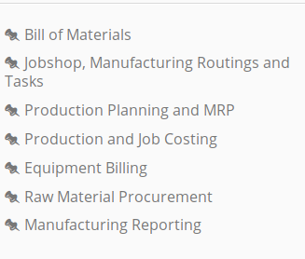
Funcionalidades de OFBiz: Manufactura I
En este módulo podremos ver facturas para materiales, planes productivos, gestión de tareas productivas y seguimiento de las mismas.
Notes:
Luego tenemos la parte de producción, fabricación (manufactura). También contiene buena parte de lo que se necesita. Factura para los materiales, los planes productivos, seguimientos de rutas etc. Gestión de las tareas del proceso productivo y seguimiento de estas.
En la captura de pantalla podemos ver las distintas tareas con su correspondiente nombre y el tiempo que van a tardar.

Slide 11
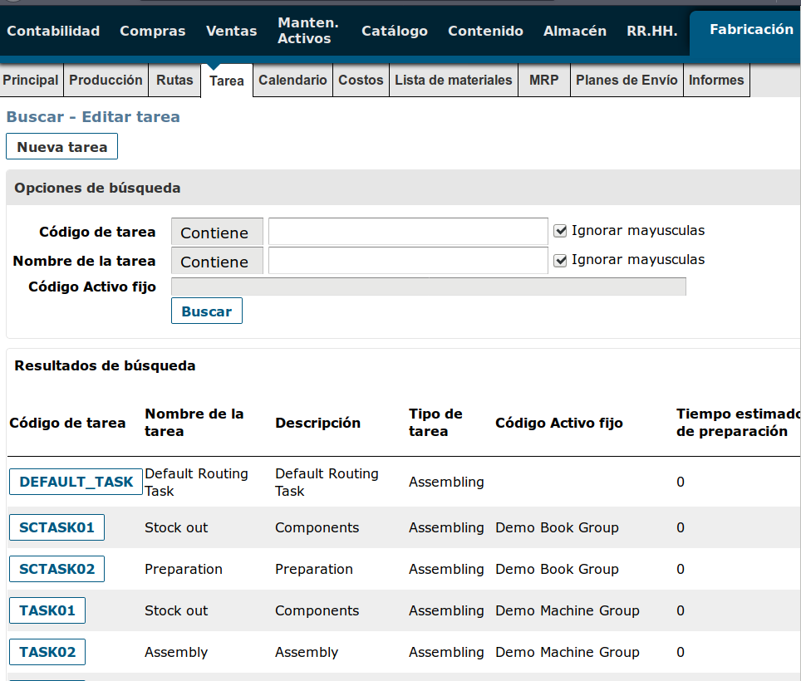
Funcionalidades de OFBiz: Manufactura II
Notes:
Luego tenemos la parte de producción, fabricación (manufactura). También contiene buena parte de lo que se necesita. Factura para los materiales, los planes productivos, seguimientos de rutas etc. Gestión de las tareas del proceso productivo y seguimiento de estas.
En la captura de pantalla podemos ver las distintas tareas con su correspondiente nombre y el tiempo que van a tardar.

Slide 12
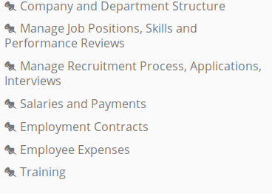
Funcionalidades de OFBiz: Gestión de RRHH I
En este módulo podremos ver todo lo necesario para el ámbito de una organización.
Notes:
Respecto a la gestion de recursos humanos tenemos las siguientes características que vienen siendo todo lo neceario para una organizacion. Resulta interesante el apartado de entrenamiento.
Por ejemplo en esta pestaña podremos ver las distintas configuraciones que podemos poner en los rrhh. Desde definir el tipo de habilidades que vamos a exigir, a los tipos de responsabilidades que habrá, puestos, etc.

Slide 13
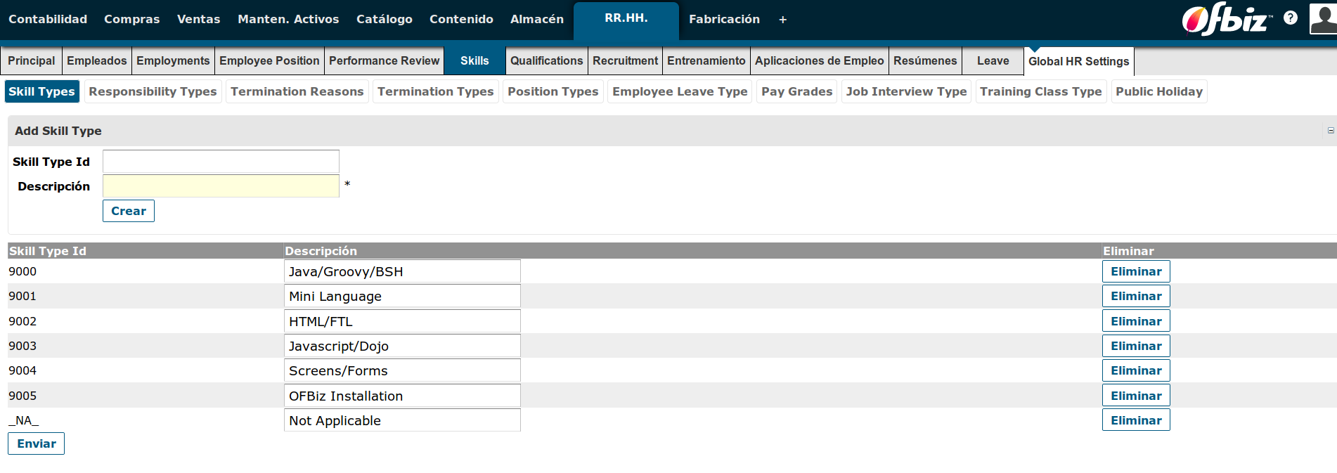
Funcionalidades de OFBiz: Gestión de RRHH II
Notes:
Respecto a la gestion de recursos humanos tenemos las siguientes características que vienen siendo todo lo neceario para una organizacion. Resulta interesante el apartado de entrenamiento.
Por ejemplo en esta pestaña podremos ver las distintas configuraciones que podemos poner en los rrhh. Desde definir el tipo de habilidades que vamos a exigir, a los tipos de responsabilidades que habrá, puestos, etc.

Slide 14
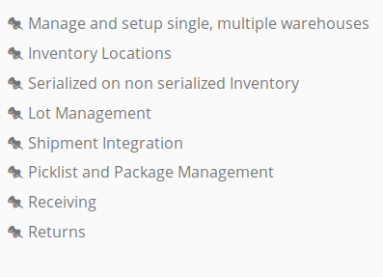
Funcionalidades de OFBiz: Gestión de Inventario I
Este módulo nos permitirá manejar los almacenes, así como saber la localización de los productos a mencionar y su envío.
Notes:
Respecto a la gestión de inventario permite desde manejar los almacenes y saber la localización de los productos a gestionar también el envío de los materiales.
Podemos ver que es posible organizar cualquier actividad relacionada con la gestión de almacenes. Desde el inventario de este a los movimientos de stock que ahí etc etc etc.

Slide 15
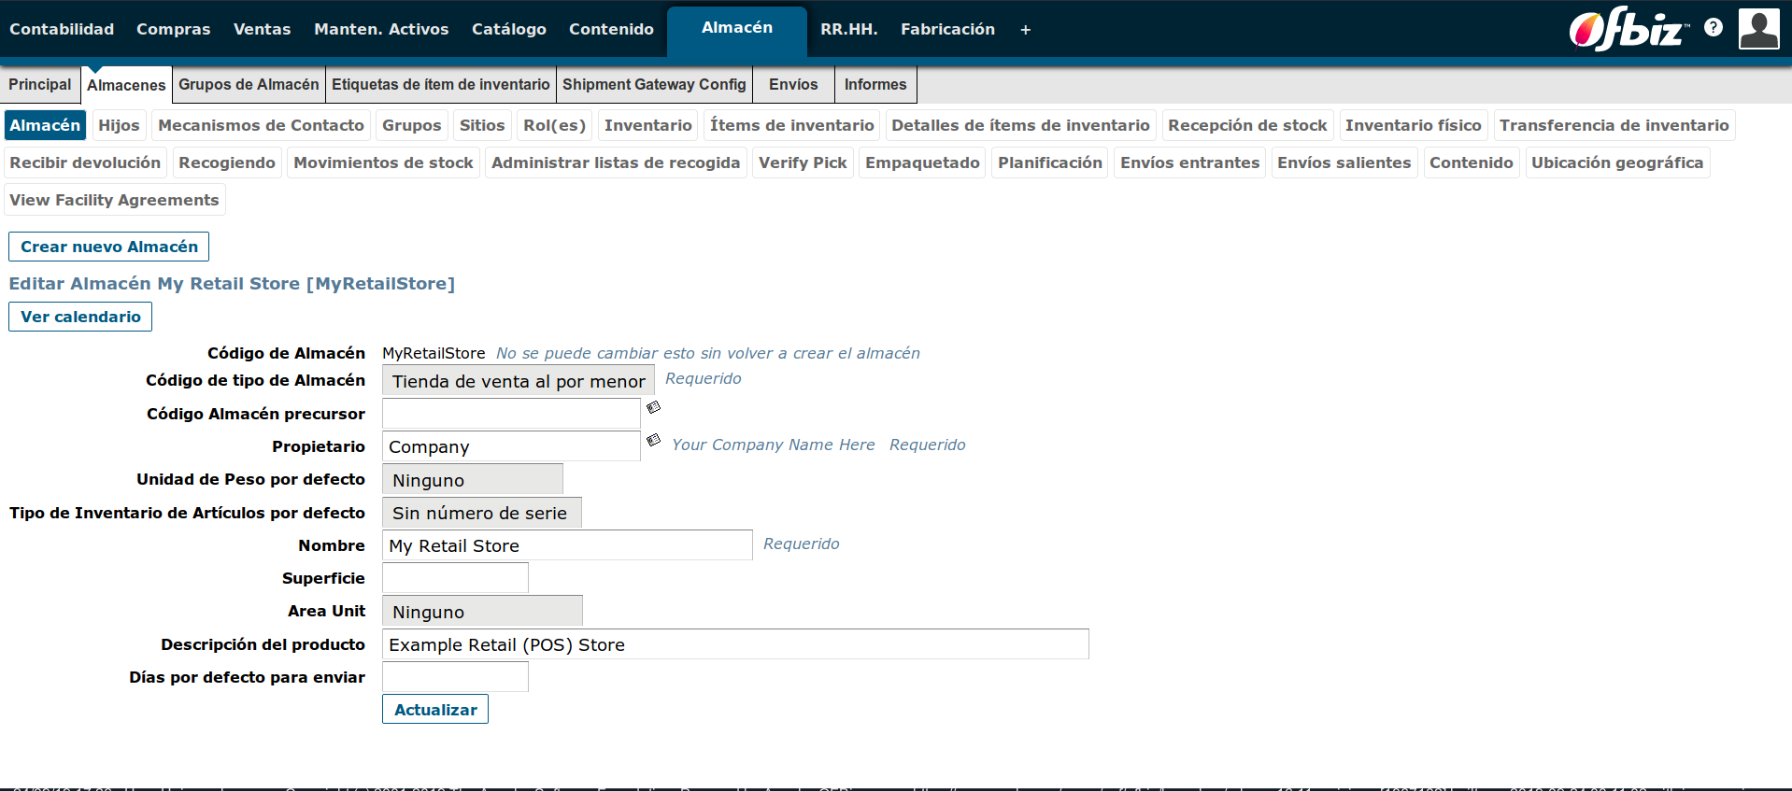
Funcionalidades de OFBiz: Gestión de Inventario II
Notes:
Respecto a la gestión de inventario permite desde manejar los almacenes y saber la localización de los productos a gestionar también el envío de los materiales.
Podemos ver que es posible organizar cualquier actividad relacionada con la gestión de almacenes. Desde el inventario de este a los movimientos de stock que ahí etc etc etc.

Slide 16
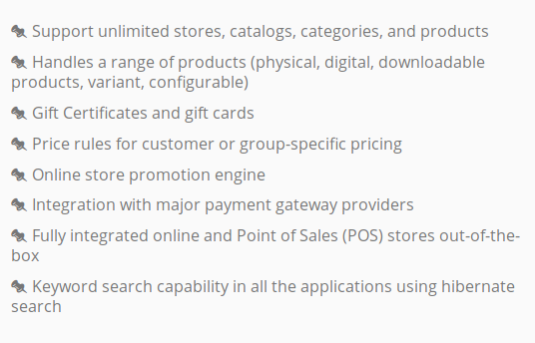
Funcionalidades de OFBiz: Administración de Catálogo I
La administración de catálogo gestiona desde lo más básico (productos), hasta promociones o cartas regalo..

Slide 17
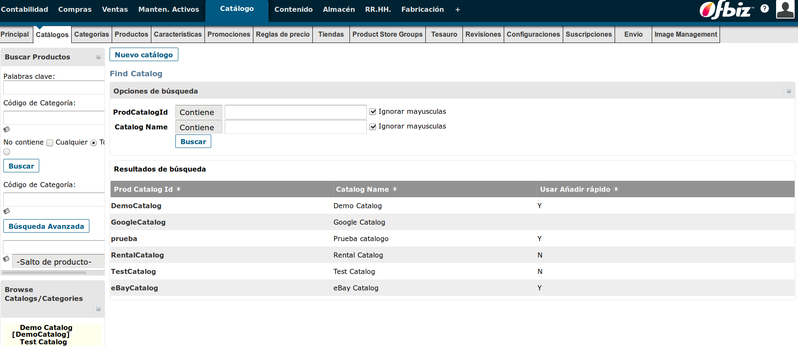
Funcionalidades de OFBiz: Administración de Catálogo II
Notes:
Cómo podemos ver se pueden crear distintos catálogos (nosotros hemos creado prueba)

Slide 18
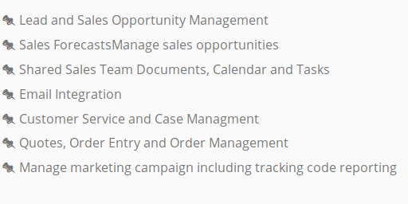
Funcionalidades de OFBiz: Comunicación con el Cliente I
Aunque el CRM no sea parte del ERP ofBiz también incluye uno. Esto incluye gestión de la relación con los clientes en todos los sentidos.
También está incluída la gestión del marketing.
Notes:
Tanto con los clientes que ya tenemos cómo el manejo de campañas de marketing, las órdenes de estos etc etc.
Es llamativo la gestión del marketing. Permite crear segmentaciones entre el público objetivo además de tener una lista de las campañas de marketing que se han hecho.
Por otra parte tenemos la gestión de órdenes donde podemos ver cuales han sido los productos que más se han pedido y ven en stats los números de la cantidad de productos que se han dado etc.
Es llamativo la gestión del marketing. Permite crear segmentaciones entre el público objetivo además de tener una lista de las campañas de marketing que se han hecho.
Por otra parte tenemos la gestión de órdenes donde podemos ver cuales han sido los productos que más se han pedido y ven en stats los números de la cantidad de productos que se han dado etc.

Slide 19
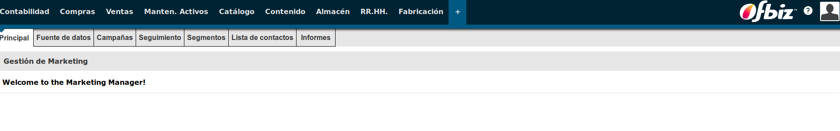
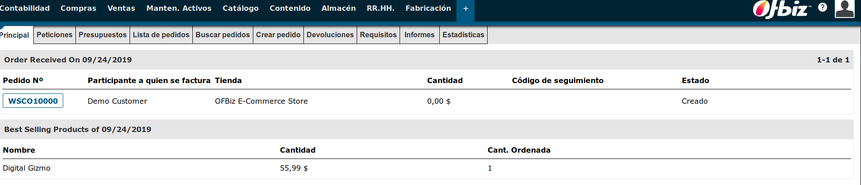
Funcionalidades de OFBiz: Comunicación con el Cliente II
Notes:
Tanto con los clientes que ya tenemos cómo el manejo de campañas de marketing, las órdenes de estos etc etc.
Es llamativo la gestión del marketing. Permite crear segmentaciones entre el público objetivo además de tener una lista de las campañas de marketing que se han hecho.
Por otra parte tenemos la gestión de órdenes donde podemos ver cuales han sido los productos que más se han pedido y ven en stats los números de la cantidad de productos que se han dado etc.

Slide 20
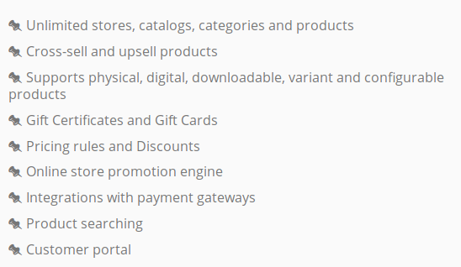
Funcionalidades de OFBiz: e-Comercio I
En este módulo se incluye toda la gestión del comercio online, con integración para pagos propios y portal para el usuario.
Notes:
OfBiz también incluye toda la gestión del comercio online que más o menos viene ya integrada en las otras características mencionadas. Viene con integración para los propios pagos y un propio portal para el usuario.
Aquí podemos ver la gestión de promociones. Podemos diferenciar entre aquellas que necesitan código y las que no. En todo caso es como el resto del programa muy flexible. Podemos implementar casi cualquier lógica de promociones con la funcionalidad OOTB.

Slide 21
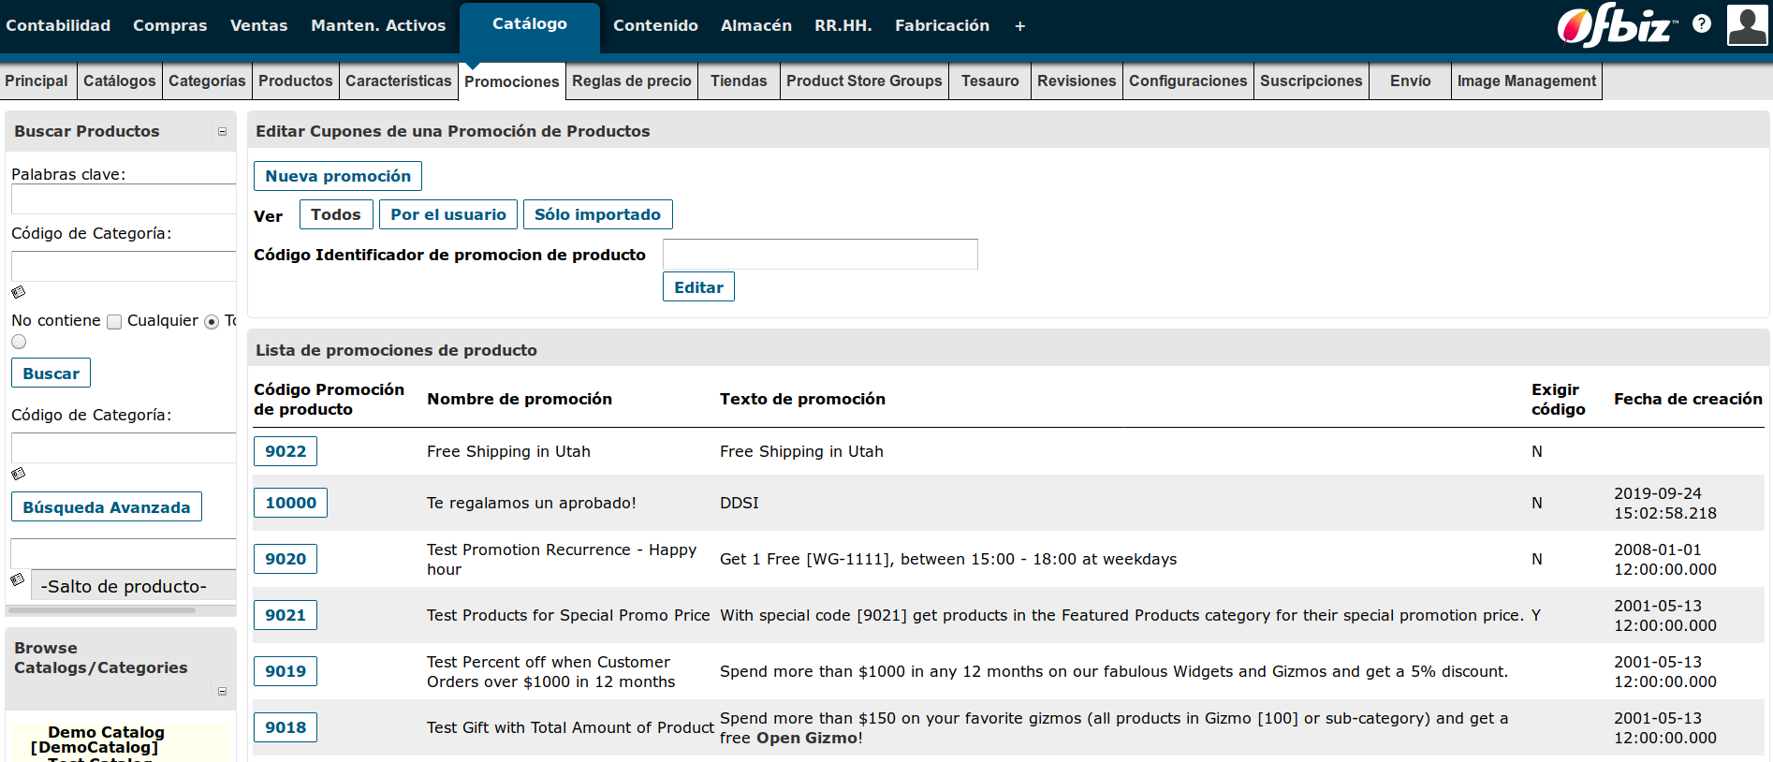
Funcionalidades de OFBiz: e-Comercio II
Notes:
OfBiz también incluye toda la gestión del comercio online que más o menos viene ya integrada en las otras características mencionadas. Viene con integración para los propios pagos y un propio portal para el usuario.
Aquí podemos ver la gestión de promociones. Podemos diferenciar entre aquellas que necesitan código y las que no. En todo caso es como el resto del programa muy flexible. Podemos implementar casi cualquier lógica de promociones con la funcionalidad OOTB.

Slide 22
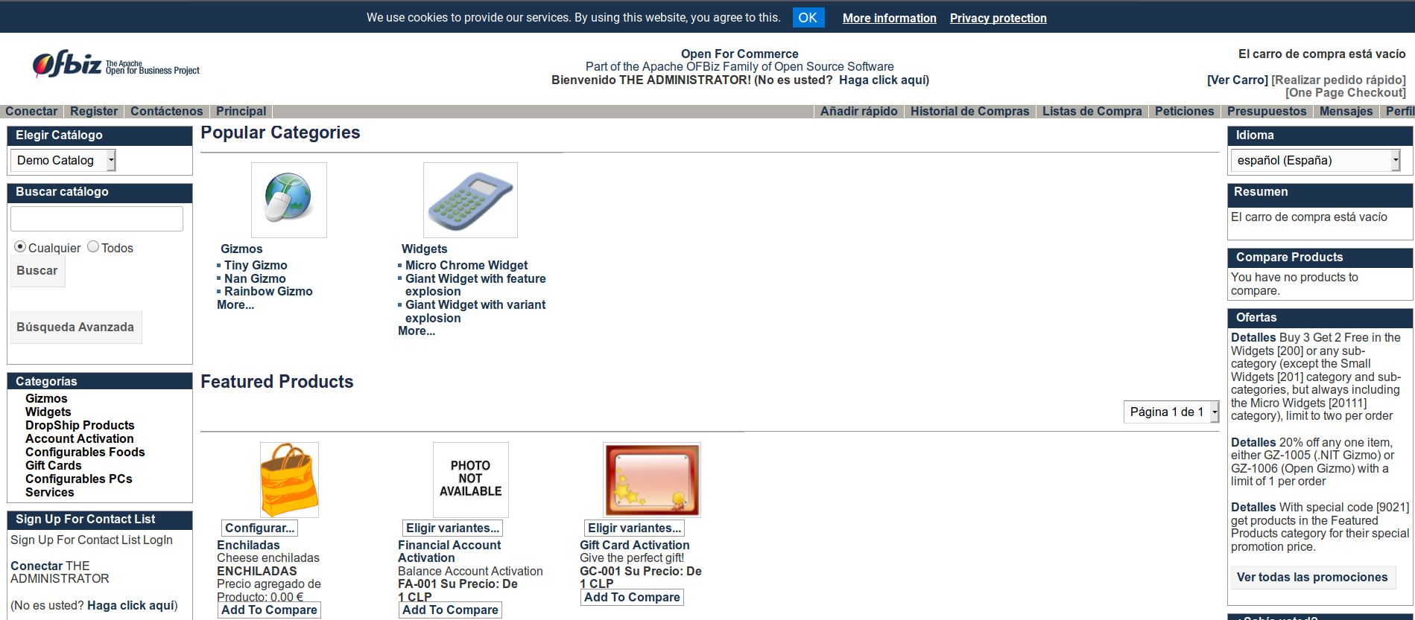
Funcionalidades de OFBiz: e-Comercio III
Notes:
También proporciona una página web de comercio online para los propios clientes, donde aparecen todos los productos, la capacidad de buscarlos y las distintas promociones y ofertas asociados a estos.

Slide 23
Ventajas de OFBiz
✔️ Soporte Amplio (por pertenecer a Apache)
✔️ Gran escalabilidad (por todas sus herramientas)
✔️ La licencia de Apache permite realizar cambios sin publicarlos.
✔️ Soporte de varios SGBD
✔️ Demo online disponible

Slide 24
Desventajas de OFBiz
❌ Interfaz anticuada, desactualizada y nada intuitiva
❌ Conflictividad al instalar en Windows 10
❌ Inexistencia de entorno gráfico para visualizar datos de empresa
❌ Traducción incompleta al español
❌ Documentación del usuario incompleta (devs indican que está
en desarrollo)

Slide 25
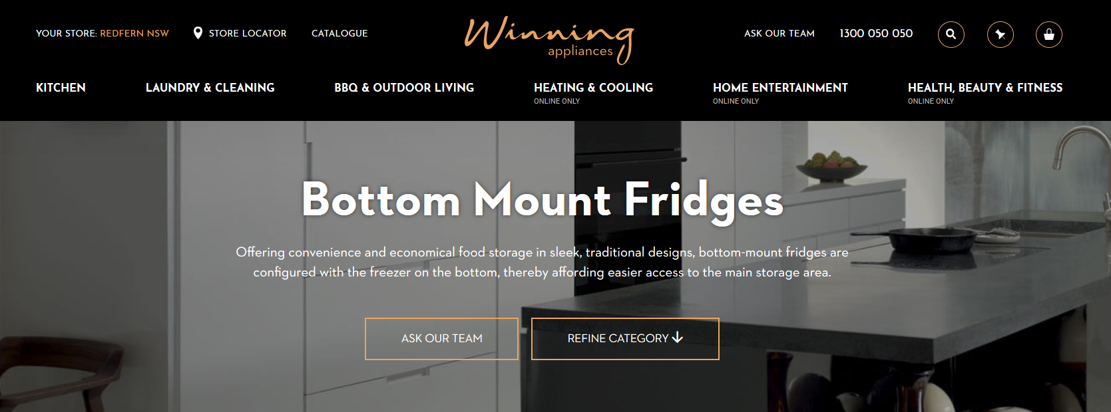
Empresas que han implementado OFBiz I
Winning Appliances
Especialistas en cocina y lavandería. Ganó en 2012 un premio de la ciudad de Sydney al mejor negocio online del año.

Slide 26

Empresas que han implementado OFBiz II
Stannah
Es un proveedor de ascensores, escaleras mecánicas y fabricante de salvaescaleras y plataformas elevadoras.

Slide 27

Empresas que han implementado OFBiz III
RugUSA
Es uno de los principales minoristas de alfombras online.
Consta de seguimiento de devoluciones, así como otros componentes OFBiz

Slide 28






Patrocinadores de OFBiz
PLATINUM SPONSORS:
GOLD SPONSORS:

Slide 29
Conclusiones de OFBiz
Fue un gran ERP durante años, pero actualmente se encuentra demasiado anticuado, y es muy difícil implementarlo debido a la falta de documentación del mismo.
Hace 10 años lo hubiéramos catalogado como uno de los mejores, pero en la época actual se queda corto, no por sus funcionalidades, sino por la poca actualización del sistema, aunque sigue siendo una buena base para desarrollar sistemas propios.

Slide 30
Fuentes de información
Historia:
  https://cwiki.apache.org/confluence/display/incubator/OFBizProposal
  http://incubator.apache.org/projects/ofbiz.html
Instalación:
  https://ofbiz.apache.org/download.html
Empresas:
  https://discovery.hgdata.com/product/apache-ofbiz
  https://cwiki.apache.org/confluence/display/OFBIZ/Apache+OFBiz+User+List
Sponsor:
  https://www.apache.org/foundation/thanks.html
Sección modules and features:
  https://ofbiz.apache.org/business-users.html
Demos:
  https://ofbiz.apache.org/ofbiz-demos.html

Slide 31
¡Gracias por vuestra atención!
ERP de Software Libre
DDSI

